Slide 1
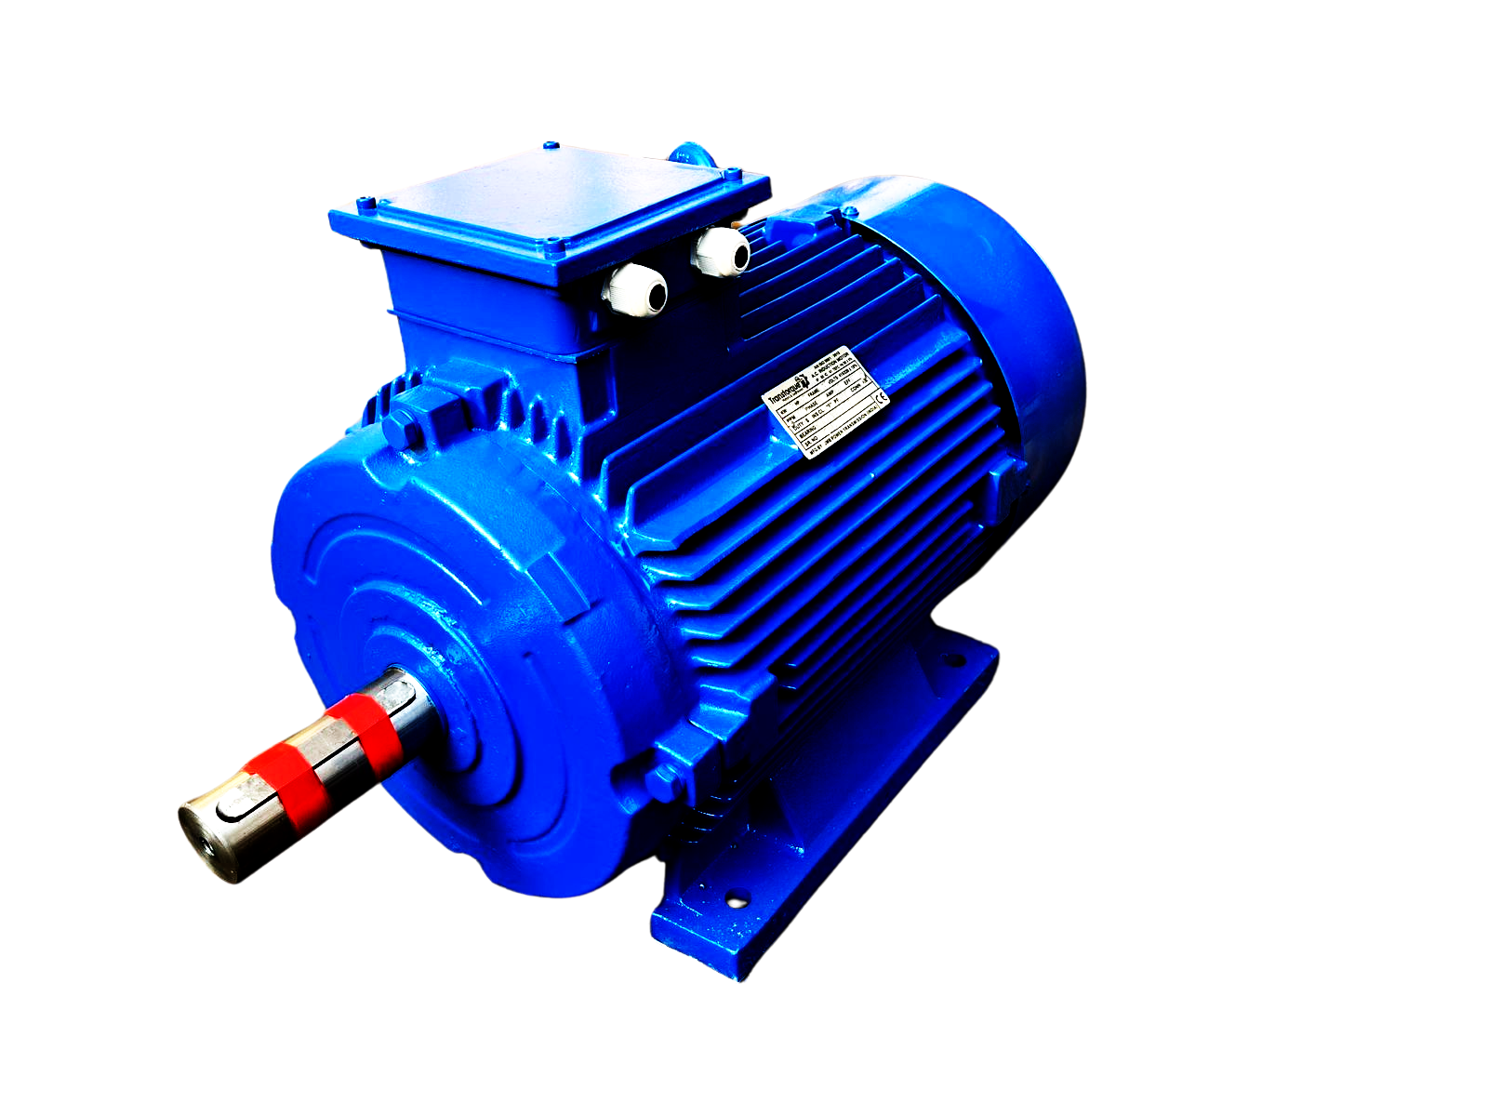
ELEKTRİK MOTORLARI
Furkan Göloğlu (23310581021)
Ahmet Furkan Sevgili (23310581009)
Abdulkerim Alalmış (233105810)
Yusuf Akgül (233105810)

Slide 2
Elektrik Motoru Nedir?
Elektrik motorları, elektrik enerjisini mekanik enerjiye dönüştüren cihazlardır. Bu motorlar, çeşitli uygulamalarda hareket üretmek için kullanılır. Ev aletlerinden sanayi makinelerine, taşıtlardan robot teknolojisine kadar geniş bir yelpazede kullanım alanı bulur.
Elektrik motorları, yapıları ve çalışma prensiplerine göre farklı türlere ayrılır. Temelde, doğrusal hareket (lineer motorlar) ya da dönme hareketi (rotary motorlar) üretirler.

Slide 3
Elektrik Motorlarının Kısa Tarihi
Elektrik motorlarının gelişimi, elektromanyetizmanın keşfiyle başlamıştır
1820'ler: Hans Christian Ørsted, elektrik akımının manyetik alan oluşturduğunu keşfetti. Bu, elektromanyetizmanın temelini oluşturdu.
Elektrik enerjisini mekanik enerjiye çeviren, bugünkü anlamda ilk döner elektrik makinesini Prusyalı bilim insanı Moritz Hermann von Jacobi 1834 yılında icat etmiştir. Bu yıllarda elektromanyetik etkileşim ile elektrik enerjisinden mekanik enerji elde etmek yaygın bir bilim problemiydi. 1880’li yıllarda Nikola Tesla, alternatif akım motorları üzerine çalıştı ve endüstriyel kullanıma uygun motorlar geliştirdi.
2000’li yıllarda elektrik motorları, sanayileşme ve teknolojinin ilerlemesiyle hemen hemen her sektörde yaygınlaştı.

Slide 4
Elektrik Motorlarının Günümüzdeki Rolü
Elektrik motorları, modern dünyada çok önemli bir rol oynar. Elektrikli araçların yaygınlaşmasıyla birlikte, özellikle düşük karbon salınımı hedefleyen çevreci teknolojilerde kullanımları çok daha kritik hale gelmiştir. Aynı zamanda yenilenebilir enerji sistemlerinde, rüzgar türbinleri ve hidroelektrik santrallerde, elektrik motorları hareketin üretimi ve enerji dönüşümü için vazgeçilmezdir.

Slide 5
Elektrik Motoru Çeşitleri Nelerdir
Elektrik motorları, temelde, doğru akım(DC) ve alternatif akımla(AC) çalışan motorlar olarak ikiye ayrılır. Alternatif akımla çalışan motorlar da kendi aralarında senkron ve asenkron motorlar olarak ikiye ayrılıyor. Doğru akımla çalışan motorlar da genellikle fırçalı ve fırçasız olarak kategorize ediliyor. Tüm elektrik motoru çeşitlerinin çalışma prensibi teoride aynıdır ancak uygulama alanları farklılık göstermektedir.

Slide 6
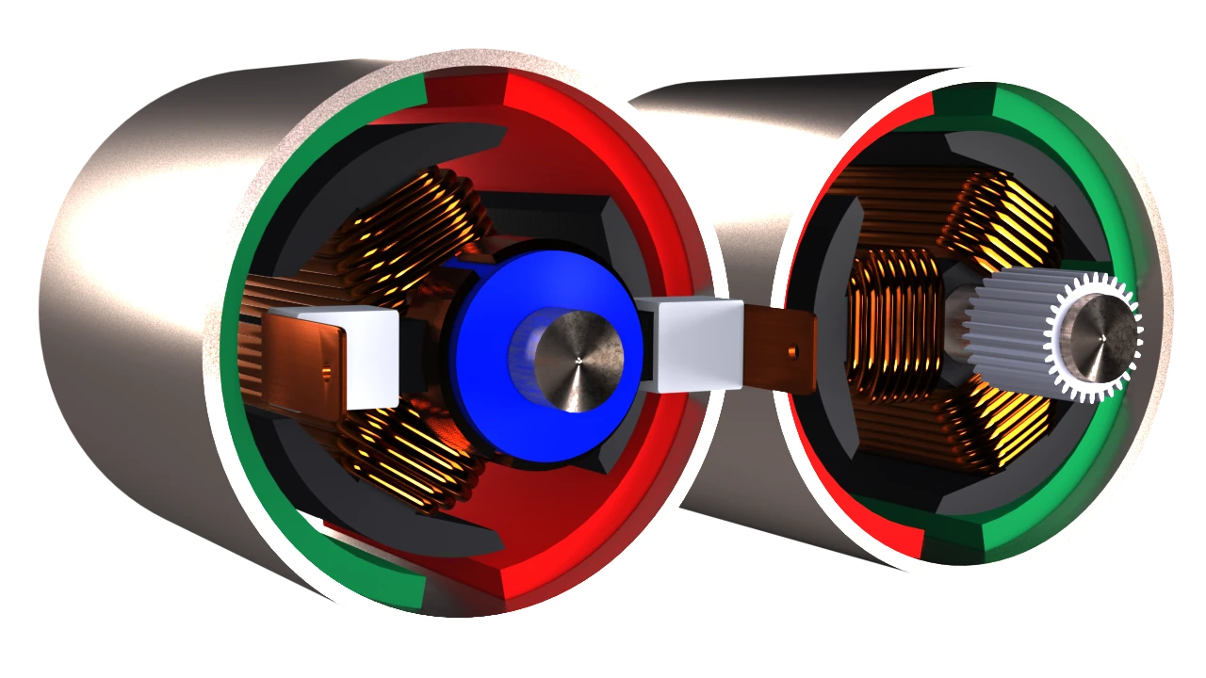
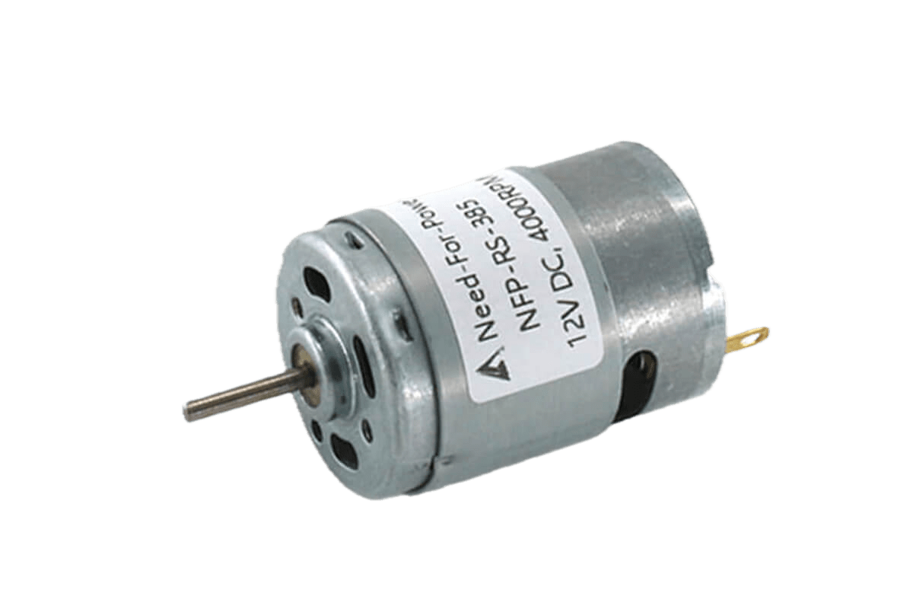
Doğru Akım Motorları Nerelerde Kullanılır?
Doğru akım motorları; mekanik hareketin kesin, düzgün ve güçlü olduğu motor çeşididir. Bu motorların hızını ayarlamak oldukça kolaydır. Çalışma esnasında kıvılcım üretmesiyle dikkat çeken doğru akım motorları, yüksek verim gerektiren uygulamalarda kullanılır. Doğru akım motorları, ürettiği kıvılcım sebebiyle akaryakıt deposu gibi patlama riski olan alanlarda kullanılamaz.

Slide 7
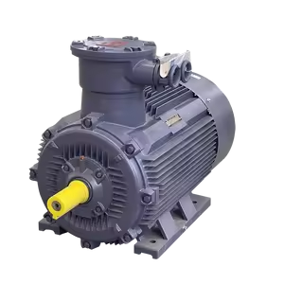
Alternatif Akım Motorları Nerelerde Kullanılır?
Bir AC motor tipi olan asenkron ya da diğer ismiyle indüksiyon motorlar, dönme hızının sabit olmadığı motor tipidir. Sürekli bakıma ihtiyaç duymaması, ekonomik olması ve çalışırken kıvılcım üretmemesi gibi özellikleri ile endüstriyel uygulamalarda en çok tercih edilen motor çeşididir.
Üzerindeki yük değişse bile aynı devirle dönmeye devam eden senkron motor ise sabit hız ve yüksek kararlılık gerektiren uygulamalarda kullanılır.

Slide 8
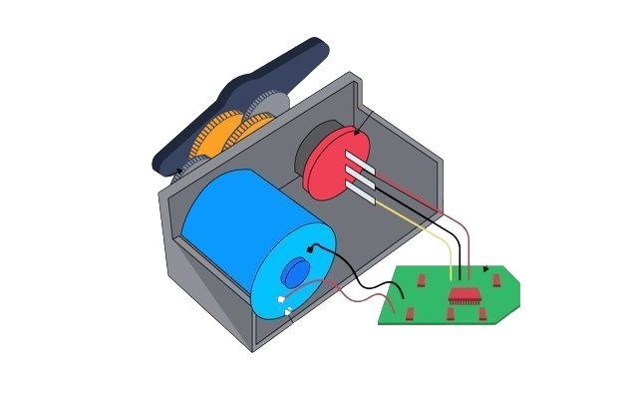
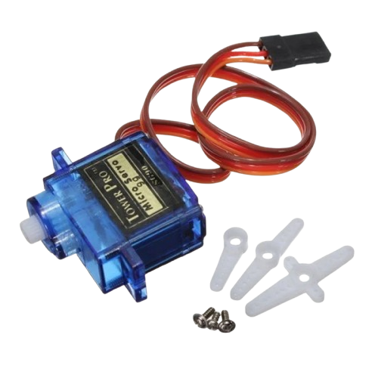
Servo Motorlar
Servo motorların içerisinde motorun hareketini sağlayan bir DC motor bulunmaktadır. Bu motorun dışında bir dişli mekanizması, potansiyometre ve bir motor sürücü devresi bulunmaktadır. Potansiyometre, motor milinin dönüş miktarını ölçmektedir. Servo içerisindeki DC motor hareket ettikçe potansiyometre döner ve kontrol devresi motorun bulunduğu pozisyon ile istenilen pozisyonu karşılaştırarak motor sürme işlemi yapar.

Slide 9
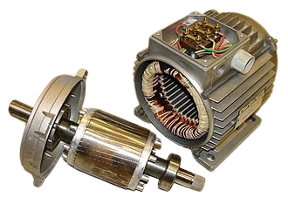
Elektrik Motorunun Bileşenleri
Stator, rotoru çevreler ve genellikle elektromıknatıslar (ferromanyetik bir demir çekirdeğin etrafındaki tel sargılar) veya kalıcı mıknatıslar olan alan mıknatıslarını tutar. Bunlar, rotor armatüründen geçen ve rotor sargılarına kuvvet uygulayan bir manyetik alan oluşturur.
Rotor, mekanik gücü sağlayan hareketli parçadır. Rotor tipik olarak statorun manyetik alanının şaftı döndürmek için kuvvet uyguladığı akımları taşıyan iletkenleri tutar. Bazı rotorlar kalıcı mıknatıslar taşır. Kalıcı mıknatıslar geniş çalışma hızı ve güç aralığında yüksek verimlilik sunar.

Slide 10
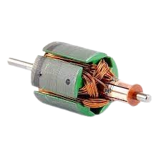
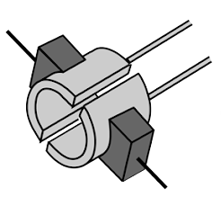
Elektrik Motorunun Bileşenleri
Armatür, ferromanyetik bir çekirdek üzerindeki tel sargılardan oluşur. Telin içinden geçen elektrik akımı, manyetik alanın tel üzerine bir kuvvet (Lorentz kuvveti) uygulayarak rotoru döndürmesine neden olur. Sargılar, akımla enerji verildiğinde manyetik kutuplar oluşturacak şekilde lamine, yumuşak, demir, ferromanyetik bir çekirdeğin etrafına sarılmış sarmal tellerdir.
Komütatör, rotora akım sağlayan döner bir elektrik anahtarıdır. Mil döndükçe rotor sargılarındaki akımın akışını periyodik olarak tersine çevirir. Armatür üzerinde birden fazla metal temas bölümünden oluşan bir silindirden oluşur.

Slide 11
Elektrik Motorlarının Temel Çalışma Prensibi
Elektrik motorlarının temel çalışma prensibi, manyetik alanların bir iletkende hareket oluşturmasıdır.
Lorentz kuvveti, fizikte, özellikle elektromanyetizmada, elektromanyetik alanların noktasal yük üzerinde oluşturduğu elektrik ve manyetik kuvvetlerin bileşkesidir. Eğer q yük içeren bir parçacık bir elektriksel E ve B manyetik alanın var olduğu bir ortamda v hızında ilerliyor ise bir kuvvet hissedecektir.

Slide 12
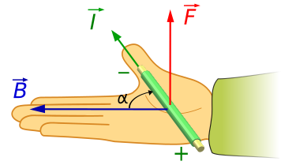
Akım taşıyan bir tel manyetik bir alan içine yerleştirildiğinde, hareket eden, akımı taşıyan her bir yük Lorents kuvvetinden etkilenir ve tel üzerinde, bazen Laplace kuvveti olarak da adlandırılan, makroskopik büyüklükte bir kuvvet oluşturur. Yukarıda tanımı verilmiş olan Lorentz kuvveti kanununu elektrik akımı kavramı ile birleştirince düz ve hareketsiz tel için aşağıdaki denklem elde edilir:
F = ILx B

Slide 13
Elektrik motorunun tasarımı uygun şekilde gerçekleştirildiğinde, iletkene etki eden bu manyetik kuvvet motorun dönmesini sağlar. Akım geçen iletken ile manyetik alan kaynağı arasındaki etkileşim, iki mıknatısın birbirine etkisine çok benzer.
Düşük güçlü motorlarda stator olarak genellikle sabit mıknatıs kullanılır. Rotorda ise sarımlar yer alır. Akımın sarımlardan geçişini sağlamak üzere motor üzerinde fırça-kollektör yapısı bulunur. Bu yapı, motorun dönüşü sırasında sarımlardan geçen akımın belirli zamanlarda yön değiştirmesini de sağlar. Böylece rotordaki iletkenlere etki eden manyetik kuvvet hep aynı yönde olur.

Slide 14
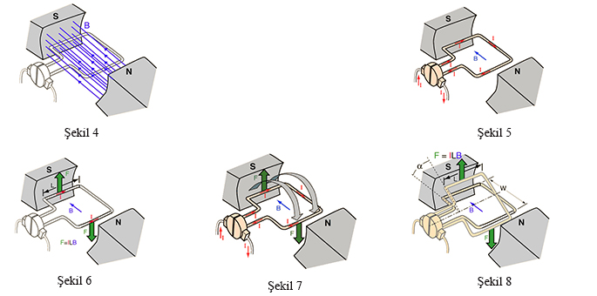

Slide 15
Kaynakça
https://tr.wikipedia.org/wiki/Elektrik_motoru
https://bilimgenc.tubitak.gov.tr/makale/kendimiz-yapalim-basit-elektrik-motoru
https://www.intermotor.com.tr/tr/blog/elektrik-motoru-nedir-elektrik-motoru-nasil-calisir
https://www.botem.com.tr/servo-motor-nedir
https://maker.robotistan.com/rc-servo-motor-nedir/
https://tr.wikipedia.org/wiki/Lorentz_kuvveti

